Slide 1
Модель превентивної освіти у школі, дружній до дитини
Лазірківська
загальноосвітня школа І-ІІІ ступенів
імені В.О.Підпалого

Slide 2
Структурна модель
системи превентивної освіти
в Лазірківській ЗОШ І-ІІІ ст.
Консультації
Консультації
Обмін досвідом
Поділ досвідом
Батьківські збори
Педагоги
Превен тивне виховання
Семінари
Батьки
Тренінги
Методичні новинки
школярів
Анкетування
Волонтерська робота
Тренінги
Діти
Гурткова робота
Акції
Програма
“Здоровим бути модно”
Проектна робота

Slide 3
Мета роботи системи превентивної освіти полягає у досягненні сталої відповідальної поведінки , сформованості імунітету до негативних впливів соціального оточення
Педагогічний аспект превентивної діяльності полягає у сформованості такої позиції, яка конкретизується культурою цінностей, самоактуалізації,свідомим вибором просоціальної поведінки
Соціальний зміст передбачає поєднання суб’єктів превентивної діяльності на міжгалузевому рівні, спрямованих на узгоджену і своєчасну реалізацію попереджувальних заходів
Правовий аспект полягає в охороні й захисті прав особистості, формуванні правової культури
Психологічний аспект превентивної діяльності передбачає диференційований індивідуально-психологічний, статево-віковий підходи до виявлення генезису деструктивних проявів

Slide 4
Основні завдання системи превентивної освіти
Створити умови для формування позитивних якостей особистості
Забезпечити пед. діяльність, спрямовану на протидію втягуванню молоді в негативні ситуації
Надавати комплексну психолого-педагогічну допомогу тим дітям, що її потребують
Забезпечити адекватну соціальну адаптацію тих підлітків, які порушили закон або зловживають психотропними речовинами
Стимулювати неповнолітніх до здорового способу життя, позитивної соціальної адаптації

Slide 5
Мета нашої роботи
Забезпечення постійної відповідальної поведінки, сформованості імунітету до негативних впливів соціального середовища
Завдання роботи системи превентивної освіти нашої школи
Формування правової свідомості
Формування почуттів, що регулюють поведінку
Законності обраної мети
Формування позитивної мотивації , свідомого ставлення до свого здоров’я
Правомірності шляхів її реалізації
Справедливості
Підвищення правової культури
Попередження асоціальних проявів в учнів
Правильне статеве виховання
Попередження дитячої бездоглядності

Slide 6
Реалізація мети та завдань превентивного виховання у
Лазірківській ЗОШ І-ІІІ ст. ім. В.О.Підпалого здійснюється за такими напрямками
На рівні фізичного здоров’я
Прагнення фізичної досконалості , ставлення до власного здоров’я як до найвищої соціально цінності . Фізична розвиненість, загальна фізична роботоздатність
На рівні психічного здоров’я
Відповідність календарної діяльності календарному віку , розвиненість довільних психічних процесів, наявність саморегуляції, адекватна самооцінка
На рівні духовного здоров’я
Сформована громадянська відповідальність за наслідки нездорового способу життя, соціальноорієнтована комунікативність, доброзичливість у ставленні до людини
На рівні соціального здоров’я
Узгодженість загальнолюдських та національних морально-духовних цінностей , наявність позитивного ідеалу, працелюбність , почуття прекрасного в житті

Slide 7
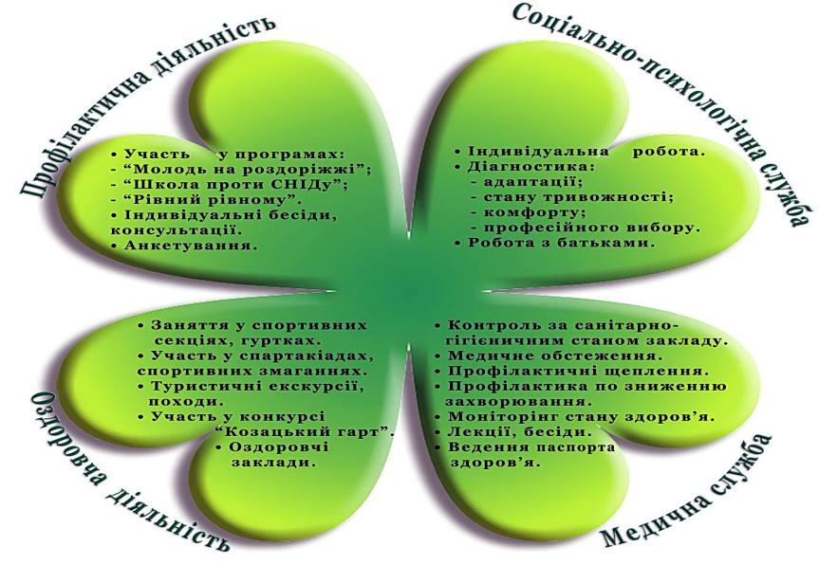
Робота , спрямована на реалізацію мети та завдань

Slide 8
Очікувані результати
Учні знатимуть про переваги здорового способу життя й негативний вплив на організм шкідливих звичок.
Долати упередження та шкідливі звички
Учні умітимуть оцінювати різні джерела інформації, критично ставитись до власних дій та вчинків
Співпрацювати з різними категоріями громадян для вирішення проблеми
Виявляти негативні ситуації та уникати їх
Усвідомлення наслідків негативного впливу шкідливих звичок на здоров'я людини;
Розуміння необхідності подолання стигматизації та дискримінації людей, що живуть з ВІЛ;

Slide 9
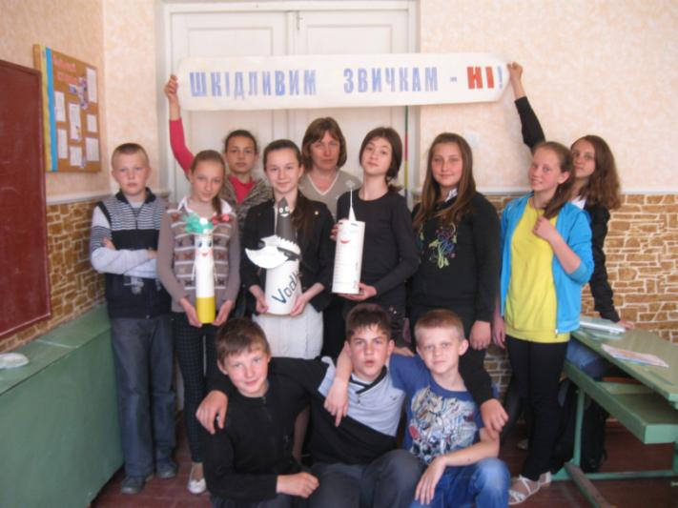
Шкідливим звичкам – НІ!

Slide 10
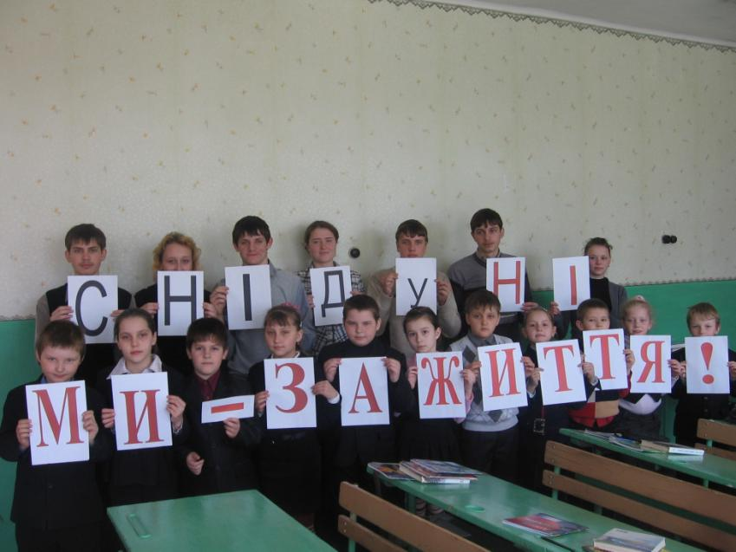

Slide 11
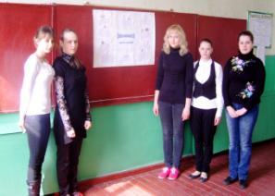
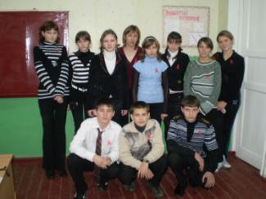
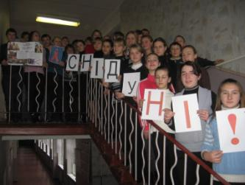
Факультативні заняття, індивідуальна робота, участь в акціях «Захистимо своє здоров’я”, «СНІДу –НІ!» , Флешмоб

Slide 12
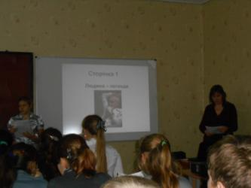
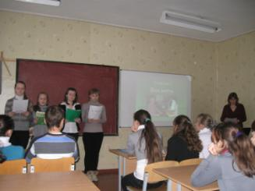
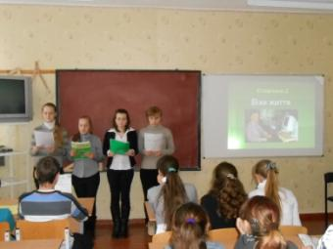
До 100-річчя з дня народження М.М.Амосова Усний журнал “Три життя Миколи Амосова …”

Slide 13
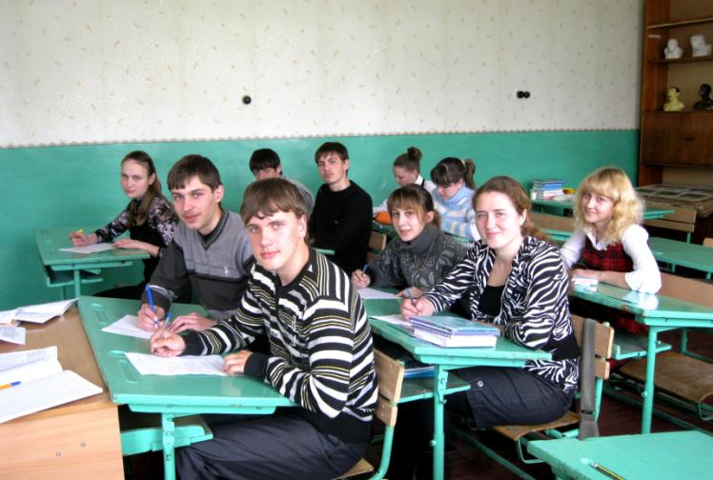
АНКЕТУВАННЯ

Slide 14
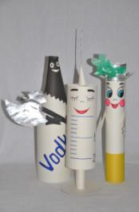
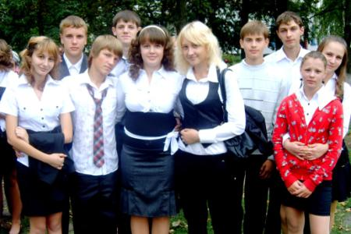
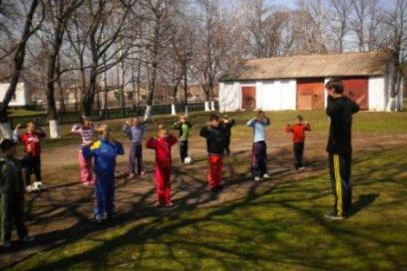
Геть пияцтво, наркоманію, куріння! Ми - здорове покоління!

Slide 15
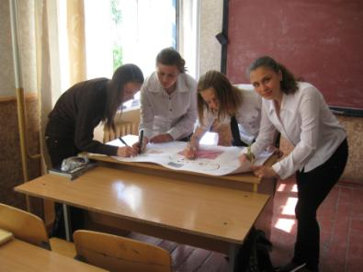
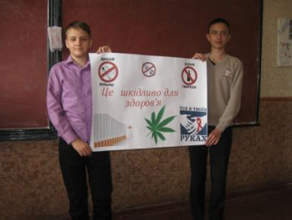
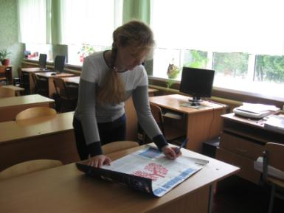
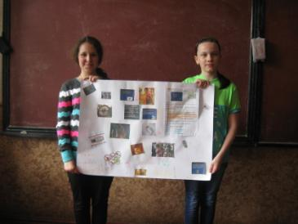
Виготовляємо листівки, плакати

Slide 16
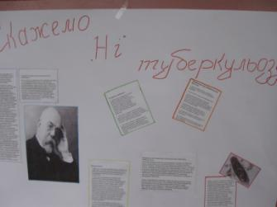
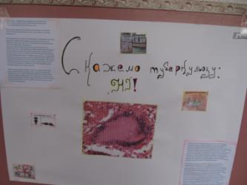
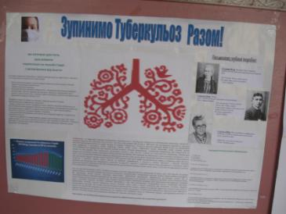
Акція « Чистий подих” Виготовлені листівки

Slide 17
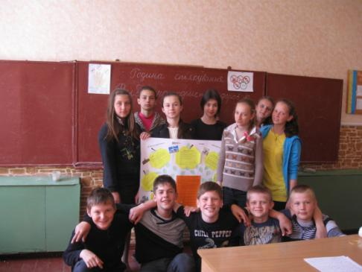
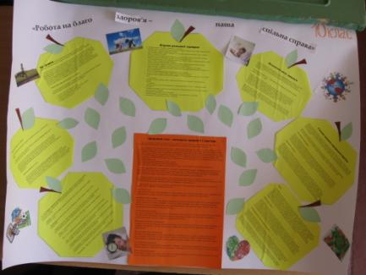
Година спілкування “Вибір на користь здоров’ю”

Slide 18
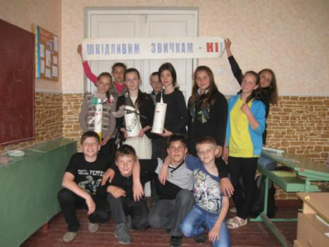
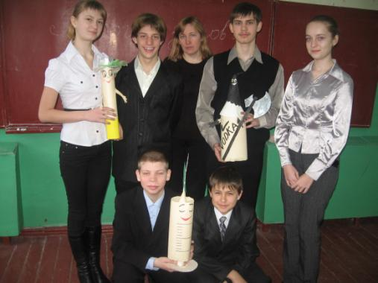
Класна година “Вороги здоров’я – нам не друзі!”

Slide 19
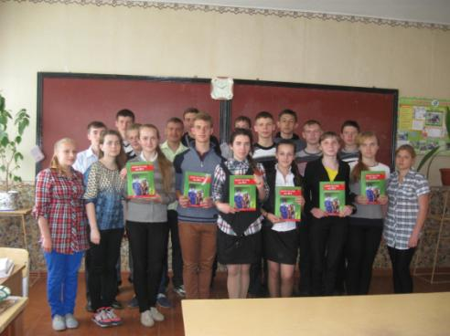
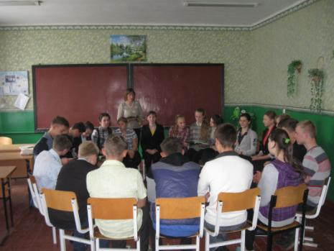
Вивчаємо факультативний курс “Захисти себе від ВІЛ”

Slide 20
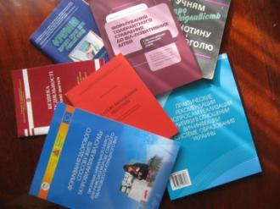
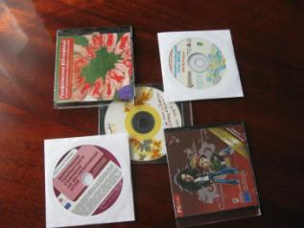
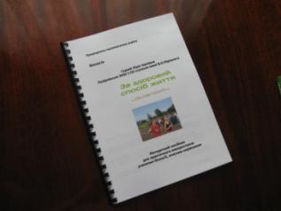
Методичні посібники завжди в нагоді … Мої перші помічники:

